Slide 1



코로나19에 따른 생활 양상 변화
211008 스파게티팀
김범중 정진우 가채원 윤진훈

Slide 2
목차
1
코로나 확진자 변화 추이
2
코로나 확진자 변화에 따른 생활 양상 변화
2-1
코로나 확진자 변화와 공공 자전거 이용 현황 (서울시)
2-2
코로나 확진자 변화와 지하철 승객 수 변화 (서울시)
2-3
코로나 확진자 변화와 교통량
2-4
3
코로나 확진자 변화와 온라인 상품군별 거래액
결론
4
프로젝트 중 주요 이슈
5
개선 사항 확인

Slide 3
개요
팀 구성 및 역할
주제
코로나19에 따른 생활 양상 변화
김범중
전체적인 역할 분담, 자료 확인, 코드 작성
배경
코로나 확진자 수가 증가하면 집에서 보내는 시간이 증가 예상
정진우
자료 수집/가공, 코드 작성
코로나 장기화로 확진자 수 변화에 사람들이 점차 둔감해질 것으로 예상
가채원
코드 작성, PPT 제작
목표
코로나 확진자 수 변화의 영향력 확인
실제 데이터 처리를 통해 빅데이터 이해도, 데이터 처리 능력 향상 기대
윤진훈
코드 작성, 자료 학인
프로젝트 수행 절차 및 방법
[ 추가 보완 자료 ]
공공자전거 이용객 수 변화
(공공 데이터 포털 https://www.data.go.kr/)
서울 열린 데이터 광장 (https://data.seoul.go.kr/)
지하철 승하차 승객변화
(KOSIS 국가통계포털 https://kosis.kr/index/index.do)
코로나19 보드 (http://www.covid19board.kr)
코로나 보드 (https://coronaboard.kr/)
교통량 변화
(서울교통정보센터 https://topis.seoul.go.kr/ )
코로나 라이브 (https://corona-live.com/)
온라인 쇼핑몰 상품군별 거래액 변화)
(KOSIS 국가통계포털 https://kosis.kr/index/index.do)
월별 코로나 확진자 수 변화에 따른 각 생활 양상별 데이터 취합, 정제

Slide 4
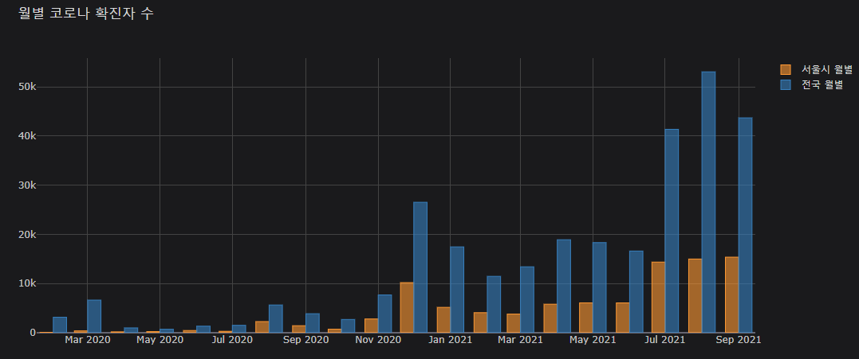
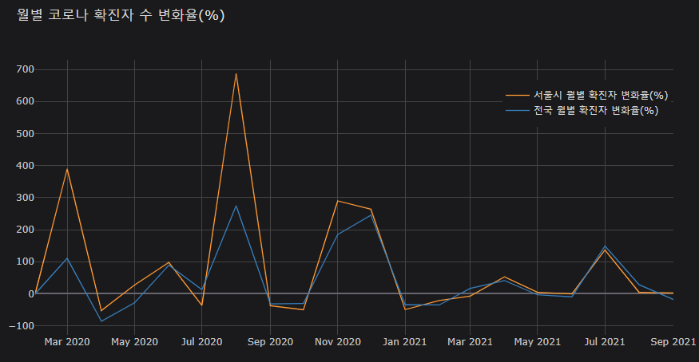
1 코로나 확진자 변화 추이
변화량
변화율
출처: 코로나 라이브, 국가 통계포털

Slide 5
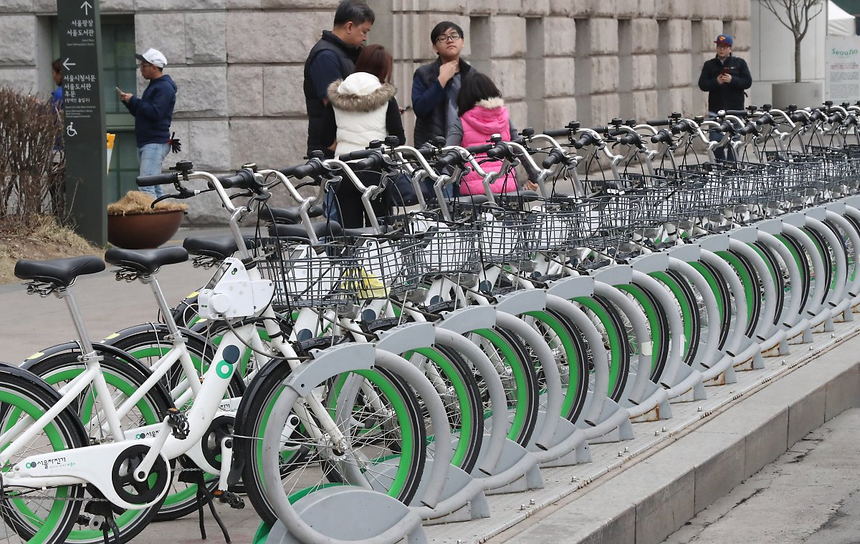
2-1
코로나 확진자 변화와
공공 자전거 이용객 수, 이용 시간
(서울시)
출처: 공공데이터 포털

Slide 6
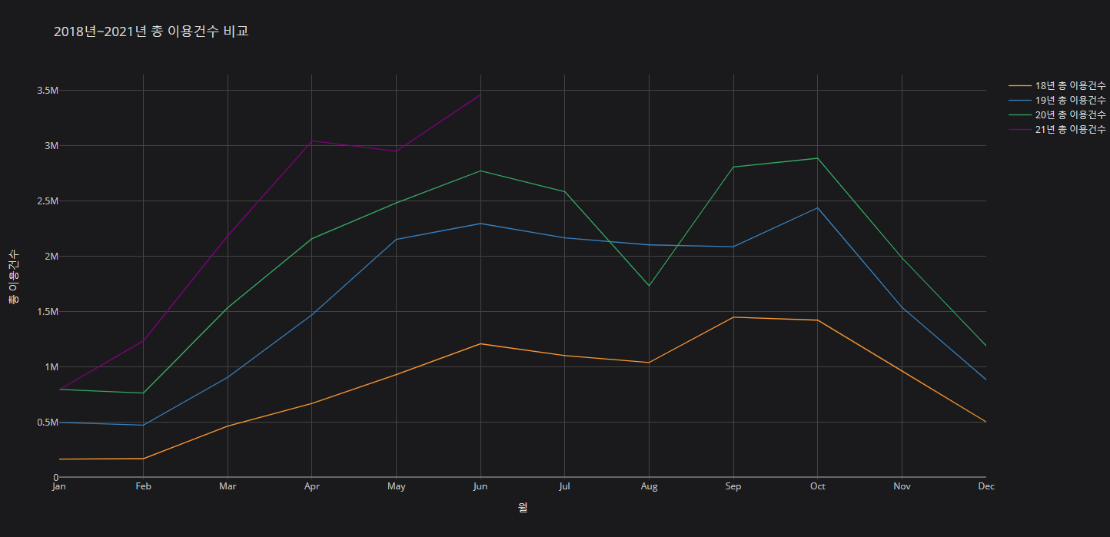
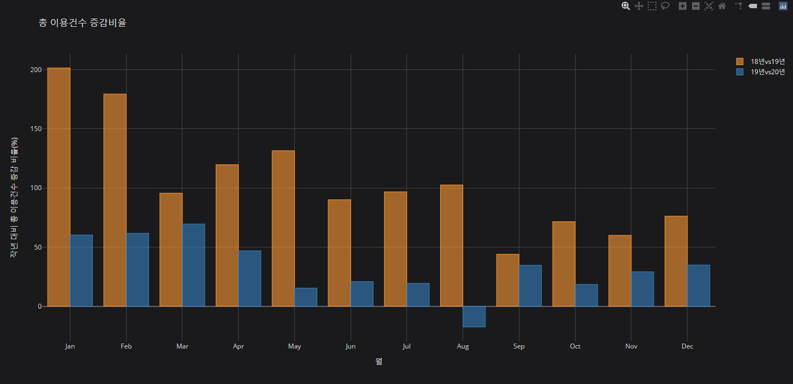
[ 2018년 ~ 2021년 총 이용 건수 및 증감률]
2-1 코로나 발생에 따른 서울 시민 공공 자전거 이용 현황
매년 공공 자전거 이용 건수 증가
BUT
2018년 대비 2019년 증가율
<
2019년 대비 2020년 증가율
2019년 8월 대비 2020년 8월의
이용 건수 감소
출처: 공공데이터 포털

Slide 7
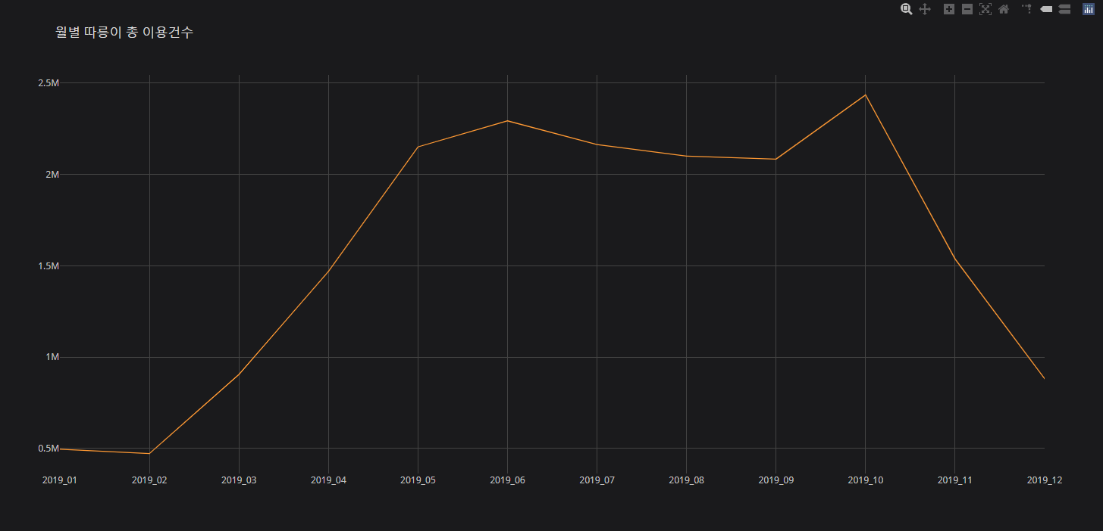
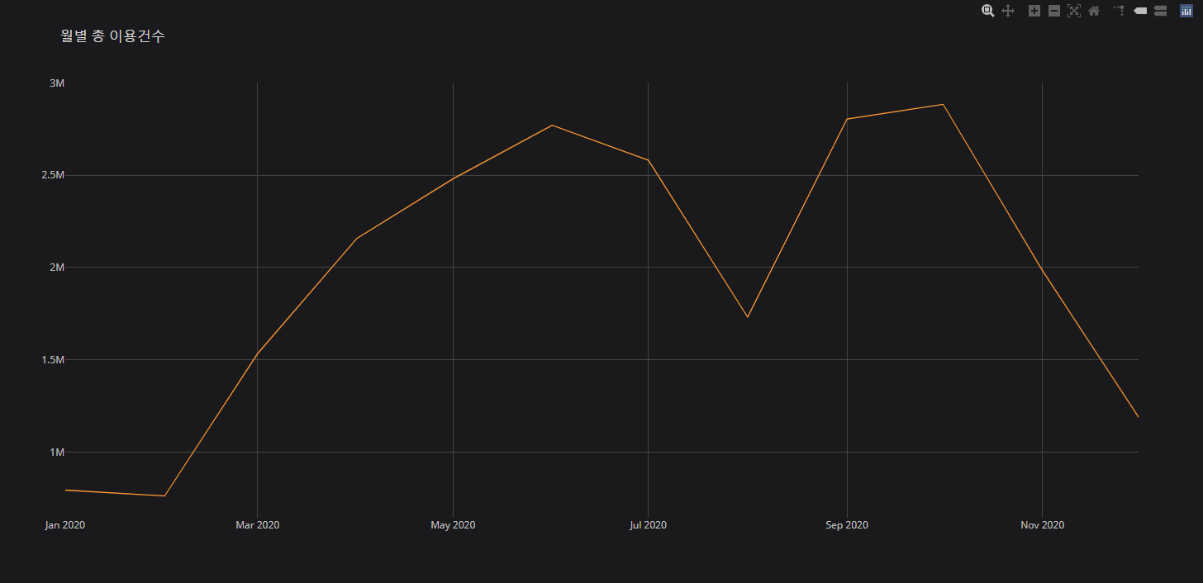
[ 2019년 vs 2020년 총 이용 건수 ]
2-1 코로나 발생에 따른 서울 시민 공공 자전거 이용 현황
‘사회적 거리두기’ 시행으로 공공 자전거 이용 감소 판단
2019년 공공자전거 이용 건수
<
2020년 공공자전거 이용 건수
출처: 공공데이터 포털
Notes:
년도 표현이 다르게 나온 부분 => 수정 가능 ???
작년대비 증가폭이 감소하다 못해 이용건수가 감소한 경우에 대해 자세히 보자.
코로나 이전의 2019년 그래프의 양상과 다르게 코로나 발생 이후인 2020년의 그래프에서 용건수가 현저히 적은 것으로 보아,
‘사회적 거리두기’ 시행으로 공공 자전거 이용이 감소한 것으로 판단

Slide 8
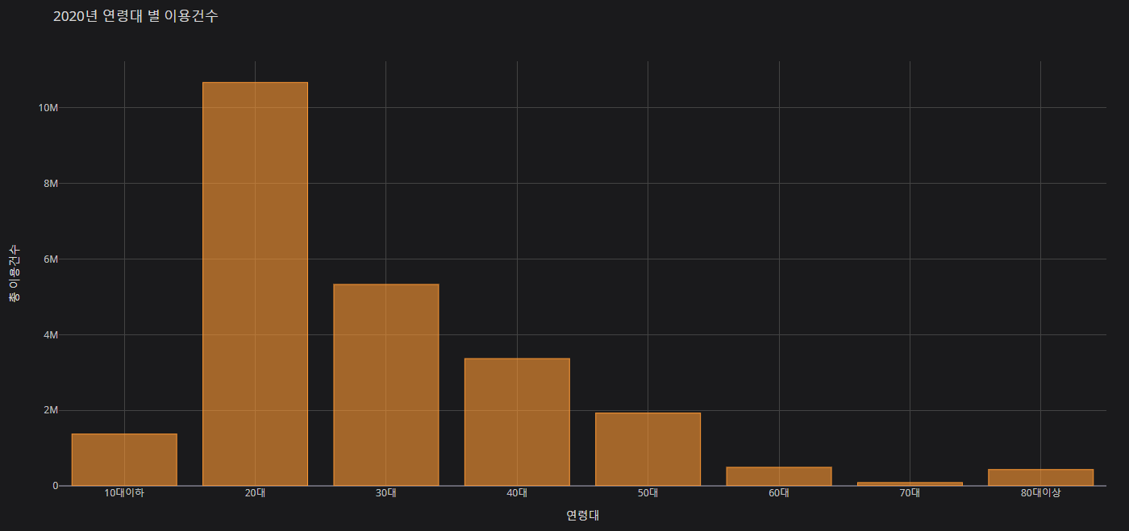
[ 2020년, 연령대별 총 이용 건수 ]
2-1 코로나 발생에 따른 서울 시민 공공자전거 이용 현황
20대의 공공 자전거 이용 건수가 가장 多
∴
20대가 코로나의 영향을 가장 크게 받을 것이라 추측
출처: 공공데이터 포털
Notes:
공공 자전거 이용 건수는 20대가 가장 많은 것을 보아, 20대가 코로나의 영향을 가장 크게 받을 것이라고 추측한다

Slide 9
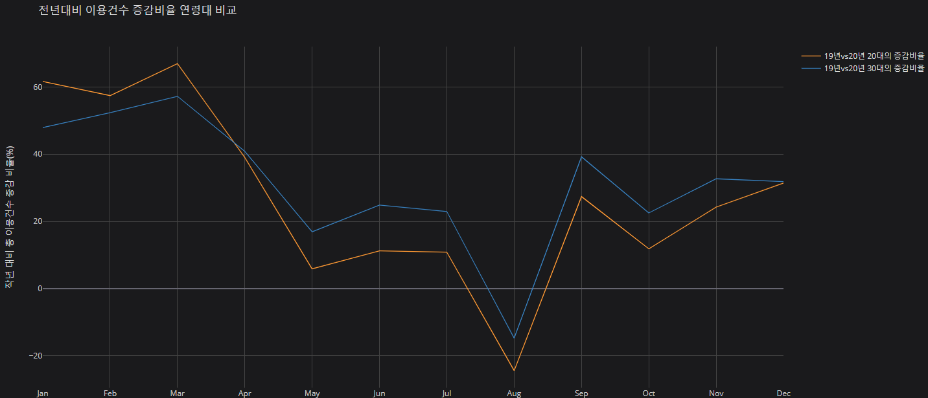
[ 20대의 전년대비 증감률 vs 30대의 전년대비 증감률]
2-1 코로나 발생에 따른 서울 시민 공공자전거 이용 현황
이용 건수 급감하던 2020년 8월
20대의 이용 건수 감소율 > 30대의 이용 건수 감소율
즉, 공공 자전거 이용자 중 20대가 코로나의 영향을 가장 많이 받았다고 예측
출처: 공공데이터 포털
Notes:
분석결과, 2020년 8월 이용건수가 급격히 감소할 당시 20대의 이용건수 감소율>30대의 이용건수 감소율
즉, 따릉이 이용자중 20대가 코로나의 영향을 가장 많이 받았다고 할 수 있다.

Slide 10
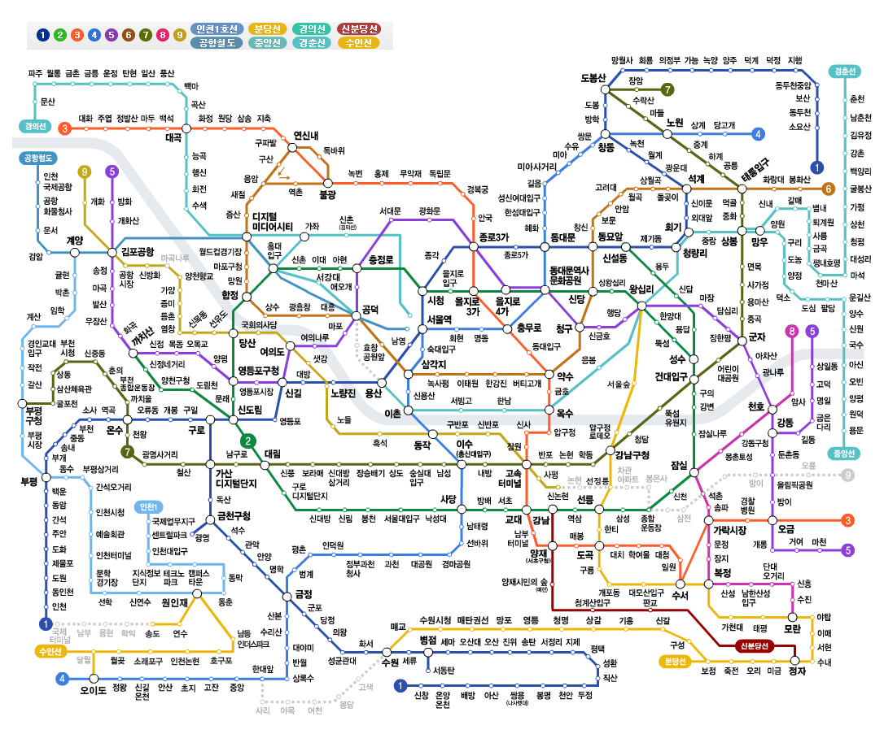
2-2
코로나 확진자 변화와 지하철 승객 수 변화
출처: KOSIS 국가통계포털

Slide 11
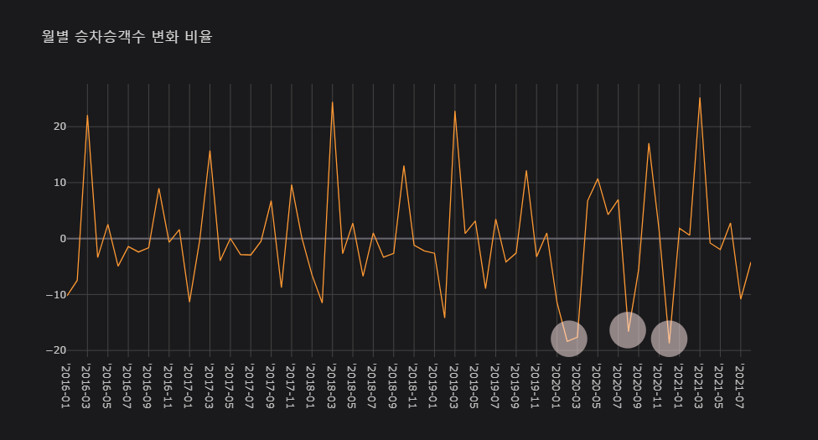
2-2 코로나 확진자 변화와 지하철 승객 수 변화 (서울시)
코로나 발생
매년 3월 기준 대비 2020년도 3월의 감소
출처: KOSIS 국가통계포털

Slide 12
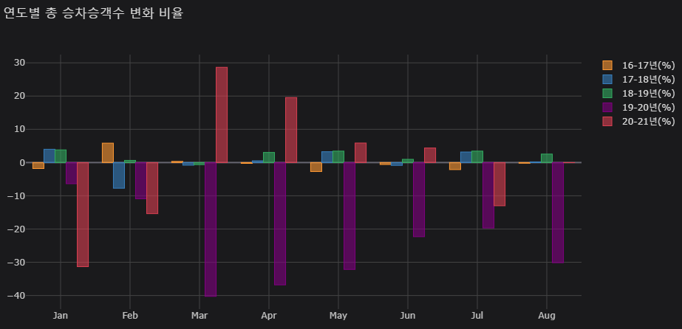
2-2 코로나 확진자 변화와 지하철 승객 수 변화 (서울시)
2020년 3월 ~ 2021년 2월 이전 년도 대비 많은 감소
2021년 3월부터 증가
출처: KOSIS 국가통계포털

Slide 13
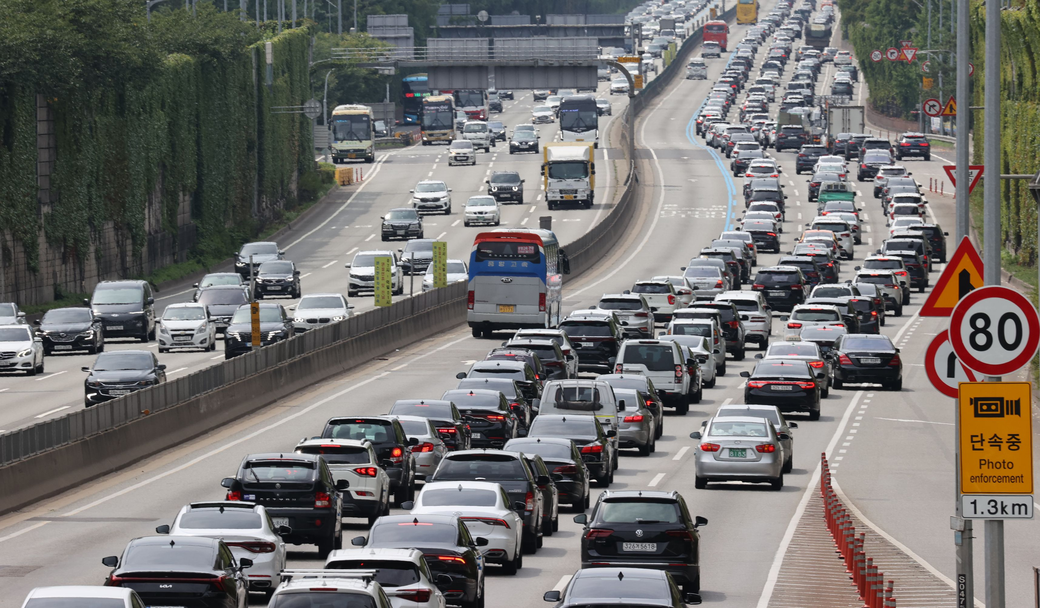
2-3
코로나 확진자 변화와 교통량
출처: 서울교통정보센터

Slide 14
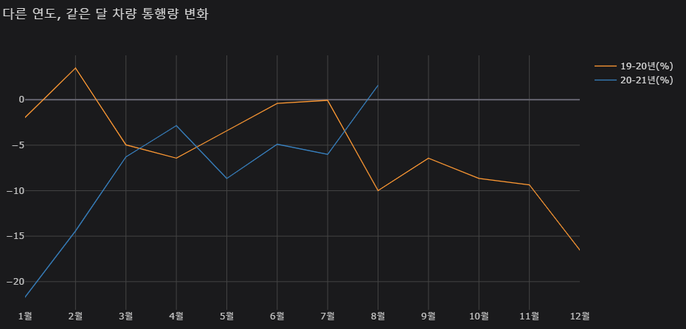
2-3 코로나 확진자 변화와 교통량
2020년 3월 ~ 2021년 7월 전년 대비 많은 감소
외부 활동 재개
2021년 8월부터 증가
출처: 서울교통정보센터
Notes:
=> 외부활동 감소

Slide 15
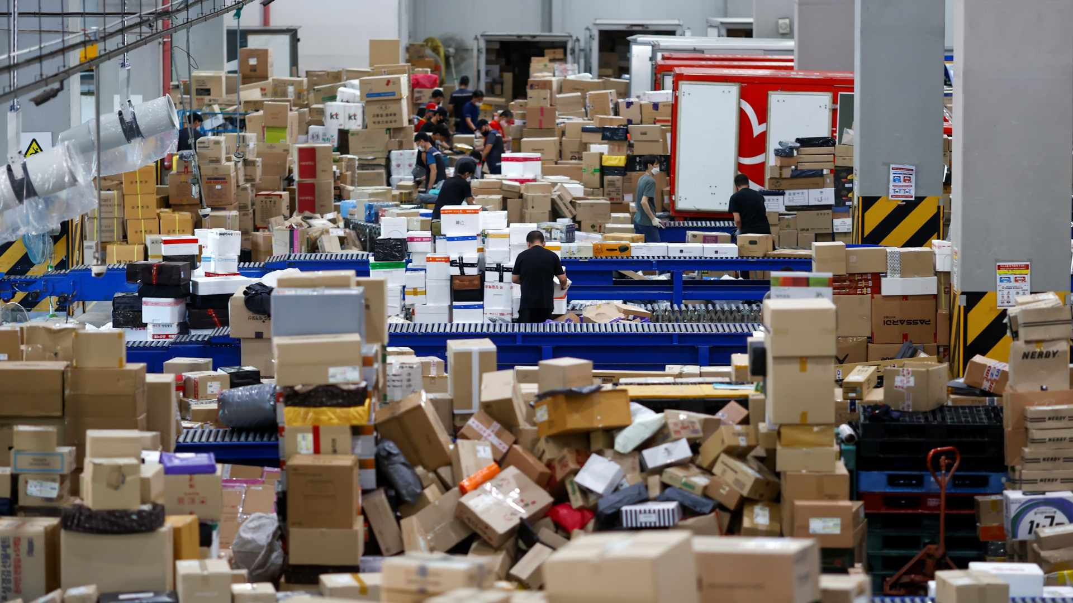
2-4
코로나 확진자 변화와
온라인 상품군별 거래액

Slide 16
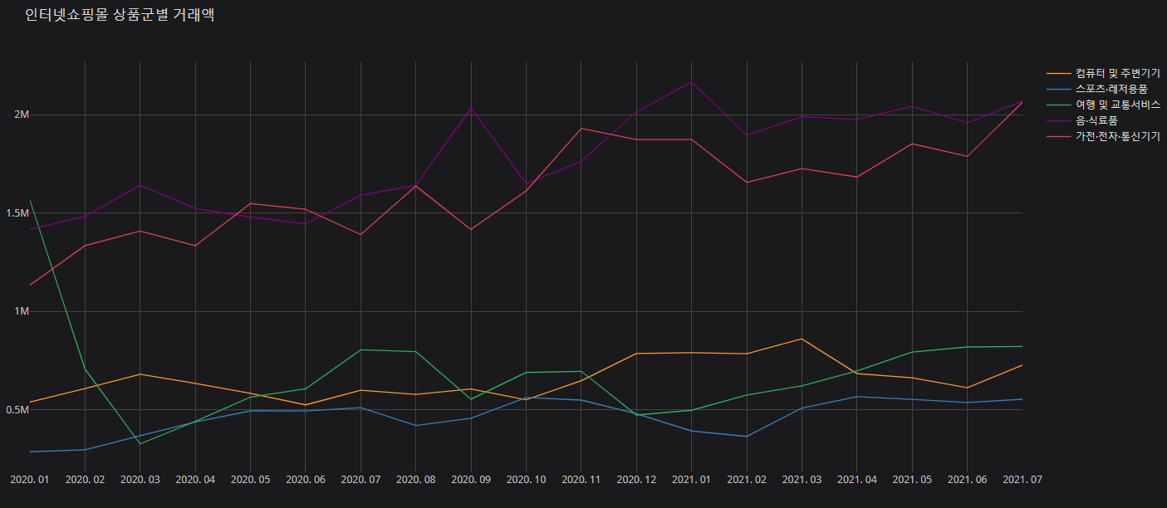
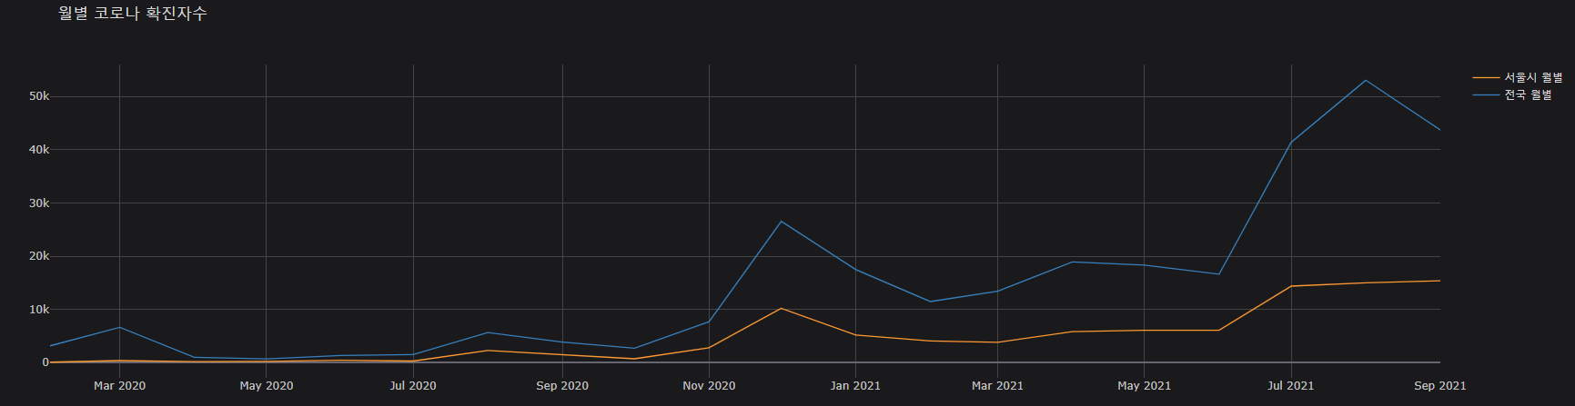
2-4 코로나 확진자 변화와 온라인 거래액
집에 있는 시간 증가, 온라인 거래 증가 예상
大
여행 및 교통 서비스
음・식료품
가전・ 전자・ 통신기기
小
컴퓨터 및 주변 기기
스포츠・레저용품
출처: 국가 통계포털

Slide 17
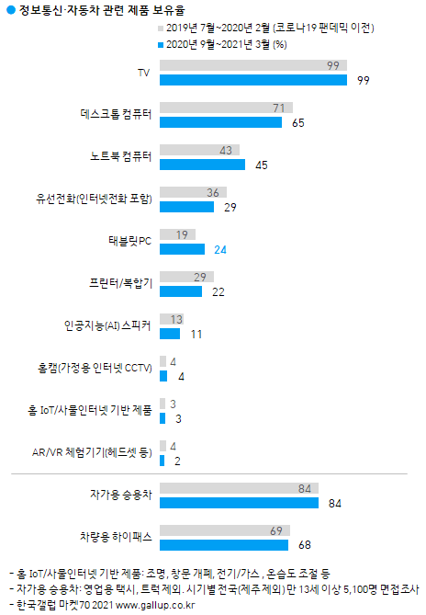
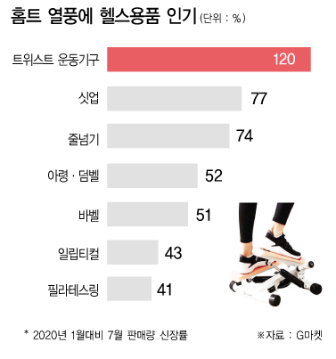
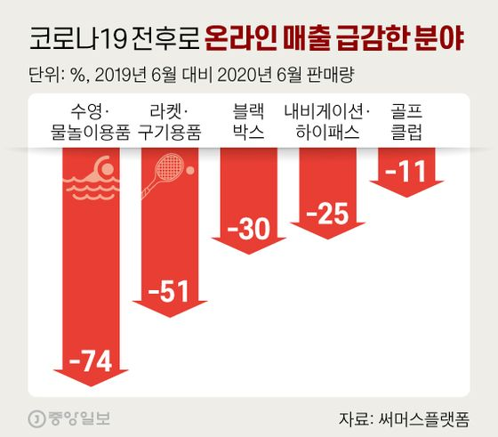
2-4 코로나 확진자 변화와 온라인 거래액
컴퓨터 및 주변기기 거래액 변화 미미
스포츠용품 거래액 변화 미미
상쇄
증가 변수
감소 변수

Slide 18

결론
코로나19의 장기화로 코로나19가 일상에 미치는 영향 감소
공공 자전거 이용률
지하철 이용률
교통량
온라인 거래
재증가
재증가
재증가
증가

Slide 19
3 프로젝트 중 주요 이슈
일별 확진자 데이터를 월별 확진자 데이터로 가공 요망
+
누적 월별 확진자 데이터 처리 필요
코로나 확진자 수
해당 월 마지막 일자를 기준으로 월별 확진자 수 계산 -> 데이터 생성
만들어진 데이터셋 값을 코로나 라이브의 월별 확진자 수와 대조 비교 확인
데이터셋에 결측값과 //N으로 표현된 값이 존재해 에러 처리
공공 자전거
map을 이용해 특정 문자만 처리 시, 지정되지 않은 자료는 전부 NAN값으로 변하는 문제 발생
replace를 이용해 해결
지하철 승객 수
일별 데이터를 월별 데이터로 가공 필요
날짜를 조건으로 지정하여 새로운 데이터셋을 만들어 해결
빈 값 처리와 타입 변환 에러 발생
자전거 ~ 교통량 공통 문제
apply와 to_numeric 함수로 해결.
[데이터셋].apply(pd.to_numeric,errors='coerce').fillna(0)
numpy 패키지 nan 이용(2021년 8월부터 값이 없는 문제)
그래프 y값이 계속 증가하는 그래프만 그려지는 문제.
온라인 거래액
y축 값 오름차순 x ∴ 문자형으로 인식된다 판단
info, dtype을 이용해 확인한 뒤 자료형을 변환해 해결

Slide 20
4 개선 사항 확인 (211007 기준)
X
변화를 파악하기 쉽도록 코로나 확진자 그래프와 각 항목 그래프를 한 그래프로 완성
O
각 항목별 더 많은 분석 요인 추가
△
코로나와 매출 품목별 변화 요인을 분석할 수 있는 데이터 추가
△
그래프 변화 시점 주요 뉴스 제목을 시각화

Slide 21
자체 평가
데이터 처리 과정에서 문제들을 해결하면서 빅데이터에 대한 이해를 높일 수 있었음
아이디어나 오류를 공유하면서 간단하고 빠르게 문제를 해결하고, 새로운 접근 방식을 접할 수 있어서,
프로그래밍에 대한 이해도와 데이터에 대한 분석력을 한층 더 키울 수 있었음
생각대로 만만하게 되지 않는다는 걸 느낄 수 있었음

Slide 22
Q&A

